Slide 1
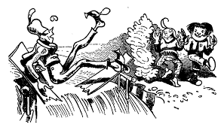
Ликовна култура
4. разред
Композиција и покрет у композицији

Slide 2
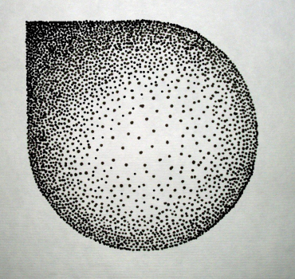
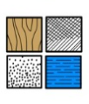
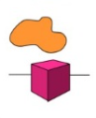
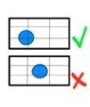
површина
Ликовни елементи
тачка
линија
боја
свјетлина
текстура
облик
простор
Компоновање је ликовни процес састављања
и повезивања ликовних елемената.

Slide 3
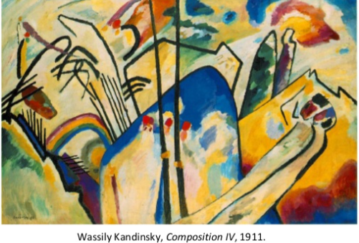
Композиција је распоред ликовних елемената
(тачака, линија, боја, свјетлина, облика, површина...)
у цијелину.

Slide 4
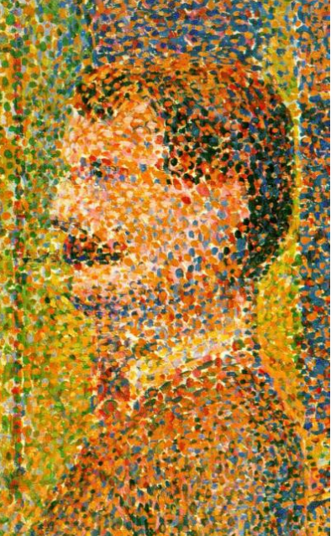
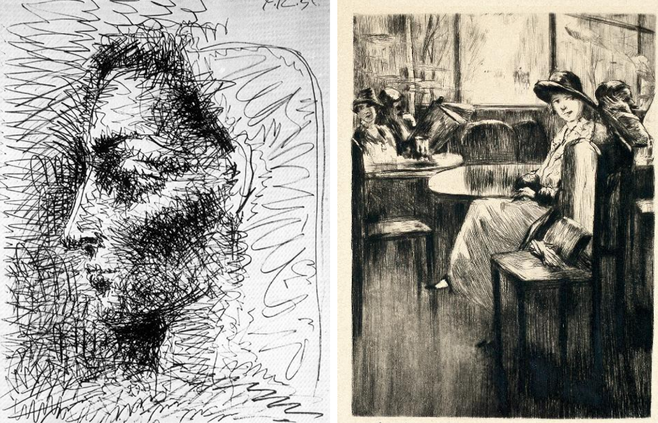
Композиција тачака и боја
Композиција линија и свјетлине

Slide 5
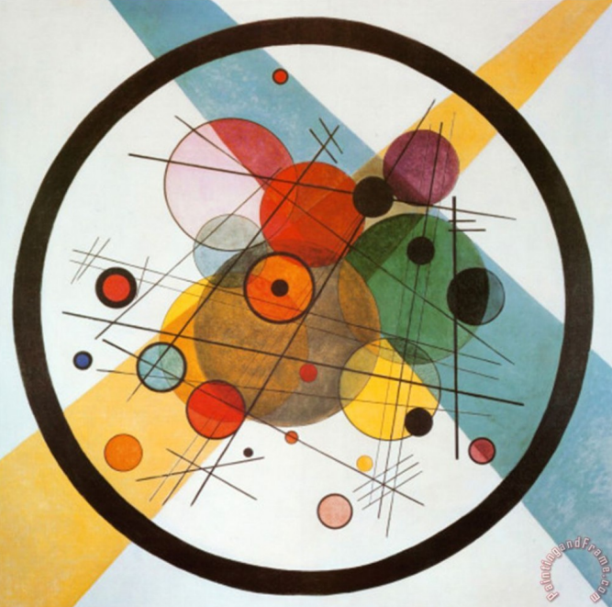
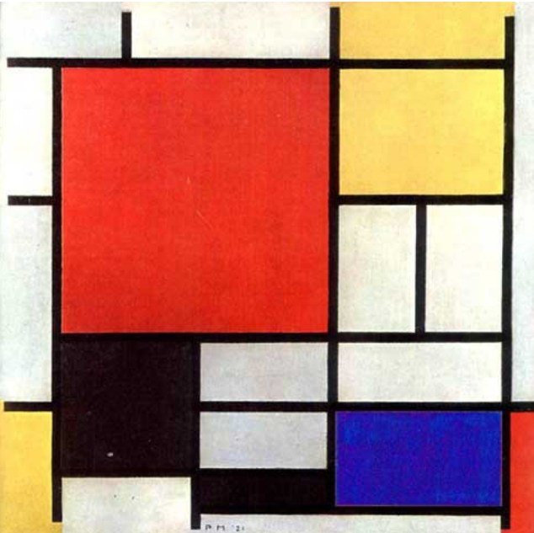

Slide 6
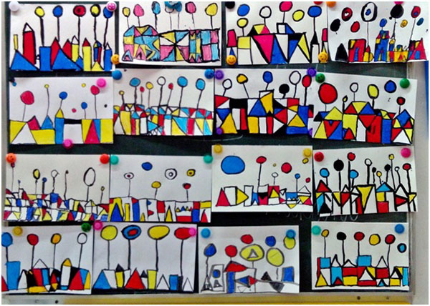
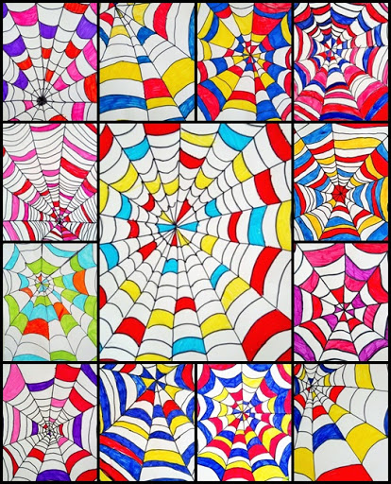

Slide 7
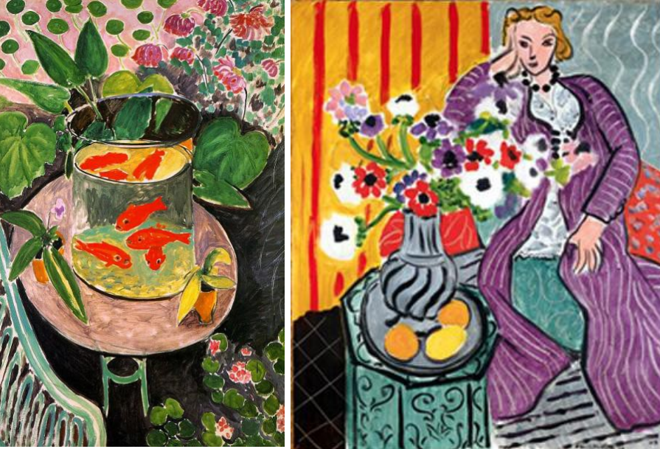

Slide 8
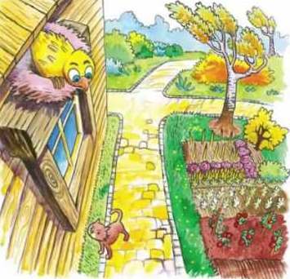
Самосталан рад
Илуструј дио приче
„Врапчић“ Максима Горког.

